Slide 1
El mapa de los finales · Bloque 5: Finales de torre
Lección 22
Torre y dos peones contra torre (II)
Finales 73 a 76 · 9 posiciones
Ajedrez Integral · Oscar Angulo Cubero

Slide 2
Objetivo de la lección
Aplicar el sistema defensivo Gligoric-Smyslov, defender contra peones ligados bloqueados, la torre atascada en séptima y Vancura contra dos peones.
Idea guía: El defensor se salva bloqueando y atacando el peón atrasado; el bando fuerte necesita a su rey activo para romper el bloqueo.
El mapa de los finales · Lección 22 · Ajedrez Integral

Slide 3
Contenido
• Final 73 · El sistema defensivo (Gligoric - Smyslov)
• Final 74 · Peones ligados bloqueados
• Final 75 · Torre atascada delante de su peón en séptima
• Final 76 · Defensa de Vancura contra dos peones
El mapa de los finales · Lección 22 · Ajedrez Integral

Slide 4
Final 73 · El sistema defensivo (Gligoric - Smyslov)
Con los peones más atrás y el rey no empujado a octava, el defensor tiene buenas posibilidades. La partida Gligoric - Smyslov es un compendio de ideas defensivas: torre en la quinta fila o en el ángulo, rey en f7/g7, y delante del peón cuando llega a sexta.
• Evitar el rey cortado en octava, que pierde a menudo.
• La torre está bien en la quinta dificultando el paso del rey; después espera en el ángulo (a1/b1) lista para jaques por detrás y laterales.
• El rey espera en g7 o f7; si recibe jaque en la columna de caballo, a igualdad de condiciones va a la de alfil.
• Cuando un peón llega a sexta, el rey defensor se coloca delante.
• Con el peón de torre avanzado a h6 hay que tener paciencia: esperar con la torre en a1 hasta que el peón llegue a séptima y entonces tomar contacto con el rey.
El mapa de los finales · Lección 22 · Ajedrez Integral

Slide 5
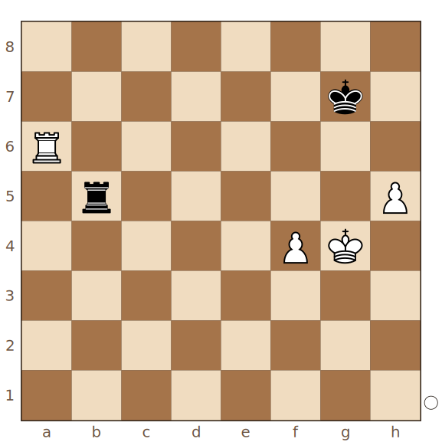
Final 73 · El sistema defensivo (Gligoric - Smyslov)
Gligoric - Smyslov, Moscú 1947
Juegan blancas · Tablas · posición clave
1.Tg6+ Rf7 2.Tg5 Tb1 3.Tc5 Rf6 4.Tc6+ Rg7 5.Rg5 Tg1+ 6.Rf5 Ta1 7.Tc7+ Rh6 8.Te7 Tb1
1...Rf7! (columna f mejor que h). 2.f5 Tb1! y en cuanto los peones llegan a quinta la torre se prepara para jaquear por detrás. 4...Rg7! evita que la oposición lo mande a octava.
El mapa de los finales · Lección 22 · Ajedrez Integral

Slide 6
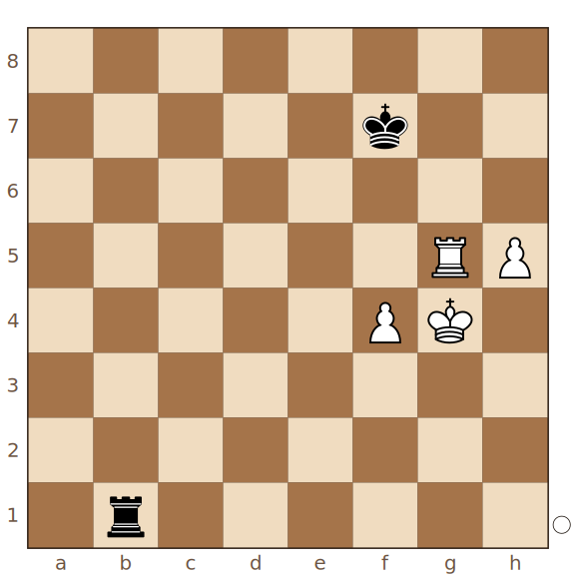
Final 73 · El sistema defensivo (Gligoric - Smyslov)
Diagrama de análisis: la situación crítica
Juegan blancas · Tablas
1.Tc5 Rf6 2.Tc6+ Rg7 3.Rg5 Tg1+ 4.Rf5 Ta1 5.Tc7+ Rh6
La lucha por no verse desplazado a la octava fila es la clave. Nunca ir a la primera fila con el rey.
El mapa de los finales · Lección 22 · Ajedrez Integral

Slide 7
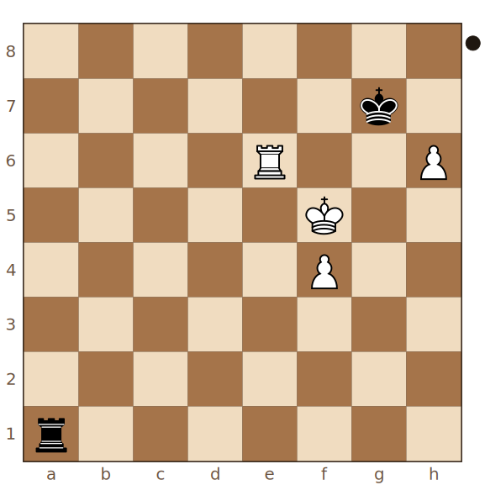
Final 73 · El sistema defensivo (Gligoric - Smyslov)
Diagrama de análisis: el peón llega a sexta
Juegan negras · Tablas
1...Rh7 2.Td6 Ta2 3.Rg5 Tg2+ 4.Rf6 Rxh6 5.Re7+ Rh7 6.f5 Te2+ 7.Te6 Ta2 8.f6 Ta8 9.Rf7 Rh6
Tras 17.h6+, 17...Rh7! se coloca delante del peón. Al final se llega a un final de torre y peón con lado largo y torre en la octava: tablas.
El mapa de los finales · Lección 22 · Ajedrez Integral

Slide 8
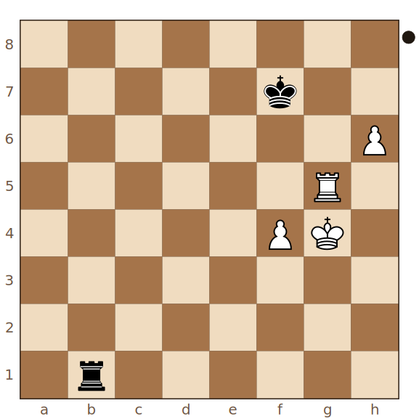
Final 73 · El sistema defensivo (Gligoric - Smyslov)
Una variante importante: el avance del peón de torre
Juegan negras · Tablas
1...Ta1 2.Tg7+ Rf6 3.Tc7 Rg6 4.h7 Th1 5.Rf3 Rf5
Tras 3.h6, 3...Ta1! espera con paciencia hasta que el peón llegue a séptima (3...Tg1+? 4.Rf5 Th1 5.Tg7+! pierde). Cuando llega a h7 el rey toma contacto con el peón f y las tablas son evidentes.
El mapa de los finales · Lección 22 · Ajedrez Integral

Slide 9
Final 74 · Peones ligados bloqueados
Sorprende la primera vez: dos peones ligados no siempre ganan si el rey defensor se incrusta entre ellos y los bloquea. Hace falta alguna dificultad añadida, como la banda del tablero o la pasividad de las piezas blancas.
• Bloqueo de peones ligados por el rey: funciona con peones de caballo y torre (Kling y Horwitz 1851) y en algunas posiciones centrales con el rey blanco cortado.
• Con peones centrales y el rey fuerte bien situado, el bloqueo se rompe forzando un final de peones ganado.
El mapa de los finales · Lección 22 · Ajedrez Integral

Slide 10
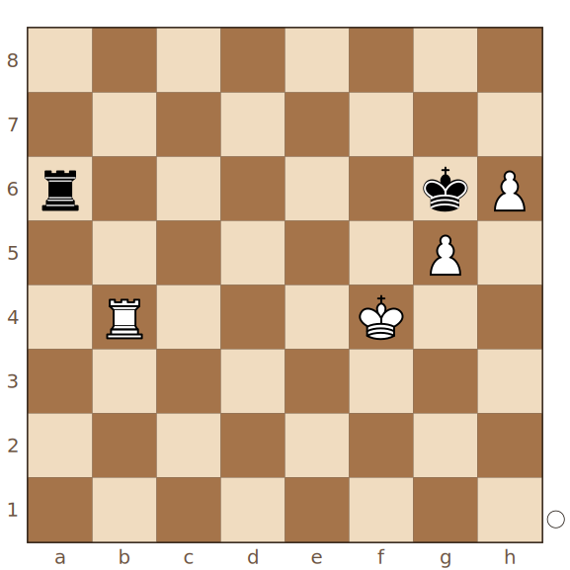
Final 74 · Peones ligados bloqueados
Bloqueo en la banda
Juegan blancas · Tablas · posición clave
1.Td4 Tb6 2.Td8 Tb4+ 3.Re5 Tb7 4.Tg8+ Rh7 5.Te8 Rg6
La torre blanca intenta sacar al rey de su resistente posición, pero 3...Tb7! amenaza el peón g y cubre g7 y h7.
El mapa de los finales · Lección 22 · Ajedrez Integral

Slide 11
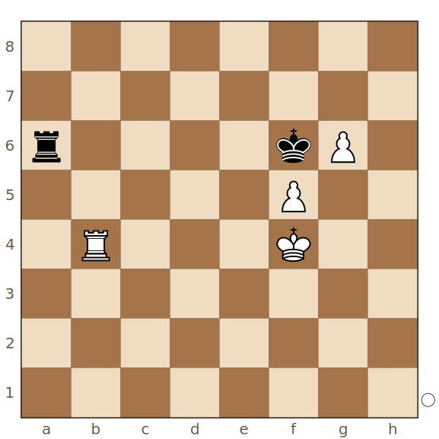
Final 74 · Peones ligados bloqueados
Peones ligados centrales: el bloqueo se rompe
Juegan blancas · Ganan blancas
1.Te4 Tb6 2.Te6+ Txe6 3.fxe6 Rxe6 4.Rg5
Con el rey blanco bien situado, las blancas fuerzan un final de peones ganado (con el rey en g4 sería tablas).
El mapa de los finales · Lección 22 · Ajedrez Integral

Slide 12
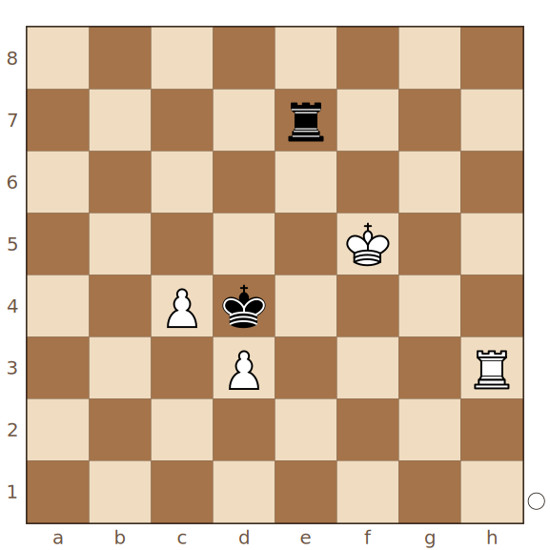
Final 74 · Peones ligados bloqueados
Peones centrales con el rey blanco cortado
Juegan blancas · Tablas
1.Rf6 Te1 2.Tg3 Te2
Aquí el bloqueo funciona porque el rey blanco está cortado y no puede ayudar.
El mapa de los finales · Lección 22 · Ajedrez Integral

Slide 13
Final 75 · Torre atascada delante de su peón en séptima
El caso de tablas más conocido: un peón en séptima con la torre propia delante pierde toda su actividad, y ni un segundo peón alcanza para ganar si está en las columnas g o h.
• Con la torre atascada delante del peón en séptima, las piezas defensoras esperan: torre en la columna del peón y rey en g7/h7; jaques sólo cuando el rey rival defiende el peón.
• El segundo peón en g o h no sirve para sacar al rey de su zona segura; en cualquier otra columna sí ganaría.
• Pensarlo muy bien antes de avanzar un peón a séptima con la torre propia delante.
El mapa de los finales · Lección 22 · Ajedrez Integral

Slide 14
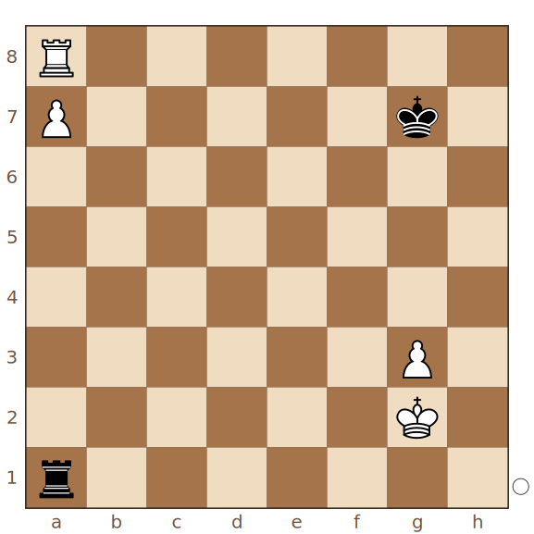
Final 75 · Torre atascada delante de su peón en séptima
La torre atascada
Juegan blancas · Tablas · posición clave
1.Rf3 Ta2 2.Re4 Ta1 3.Rd5 Ta2 4.Rc6 Ta1 5.Rb6 Tb1+ 6.Rc6 Ta1 7.g4 Ta2 8.g5 Ta1 9.g6 Ta2 10.Rb7 Tb2+
Las negras no tienen ninguna intención de comer el peón g. Cuando el rey blanco defiende el peón a, empiezan los jaques.
El mapa de los finales · Lección 22 · Ajedrez Integral

Slide 15
Final 76 · Defensa de Vancura contra dos peones
Con peones en las columnas a y h existe una extensión de la defensa de Vancura: la torre negra ataca de lado el peón de torre y no deja salir a la torre blanca de su pasiva posición delante del peón.
• Contra peones a y h: la torre defensora toma la posición de Vancura (ataca el peón a de lado) y el rey se queda en g7/h7.
• Si el peón avanza a séptima, la torre se pone detrás y volvemos al caso anterior.
• Con una disposición defensiva errónea (torre detrás del peón desde el principio), las blancas ganan sin problemas.
El mapa de los finales · Lección 22 · Ajedrez Integral

Slide 16
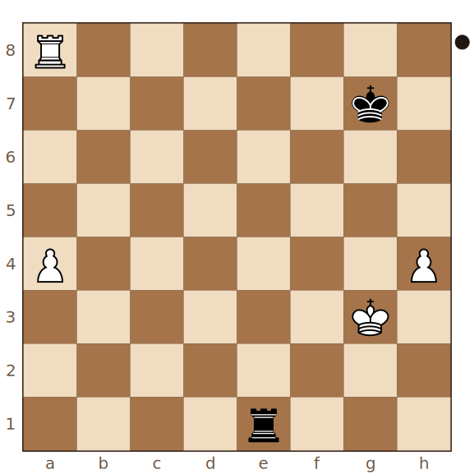
Final 76 · Defensa de Vancura contra dos peones
Vancura contra dos peones
Juegan negras · Tablas · posición clave
1...Te4 2.a5 Te5 3.Rf3 Th5 4.Rg3 Tc5 5.a6 Tc6 6.Rf4 Rh7 7.Re5 Tb6 8.Rd5 Tg6 9.Rc5 Tf6 10.Rb5 Tf5+ 11.Rb6 Tf6+
1...Te4! única. En cuanto el rey blanco se aleja del peón a pueden cesar los jaques. 1...Ta1? 2.Rf4 y el rey llega a a7: se gana como en el Final 66.
El mapa de los finales · Lección 22 · Ajedrez Integral

Slide 17
Para practicar
Reproduce la defensa Gligoric-Smyslov desde el diagrama hasta el bloqueo.
En la página del curso cada posición se puede jugar contra el motor (Stockfish) al nivel que elijas; la hoja de ejercicios en PDF reúne las posiciones de esta lección para resolver sin tablero.
• Recorre cada línea principal hasta entender el porqué de cada jugada.
• Practica primero las posiciones clave, después las demás.
• Anota las reglas de cada final con tus palabras.
El mapa de los finales · Lección 22 · Ajedrez Integral

